Slide 1
全国实盘课系列———
高位分歧
不改强势
经传投研
陈定柱
课程日期
执业编号
AA1120621060007

Slide 2
盘面板块

Slide 3
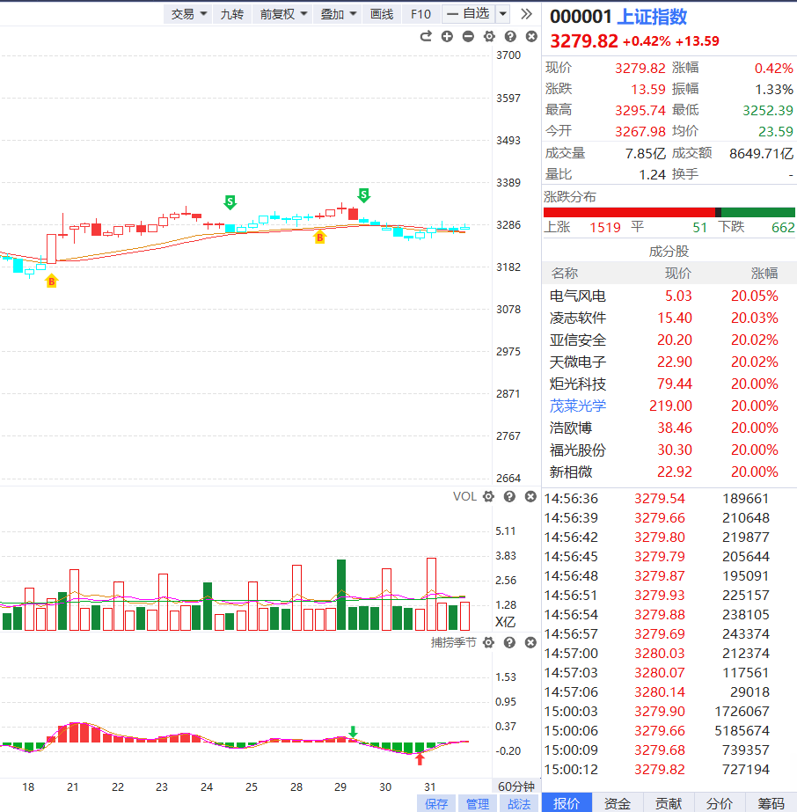
大盘-情绪和仓位的判断
大盘日线级别为B点，60分钟级别为S点，仓位5成-7成，牛市震荡中

Slide 4
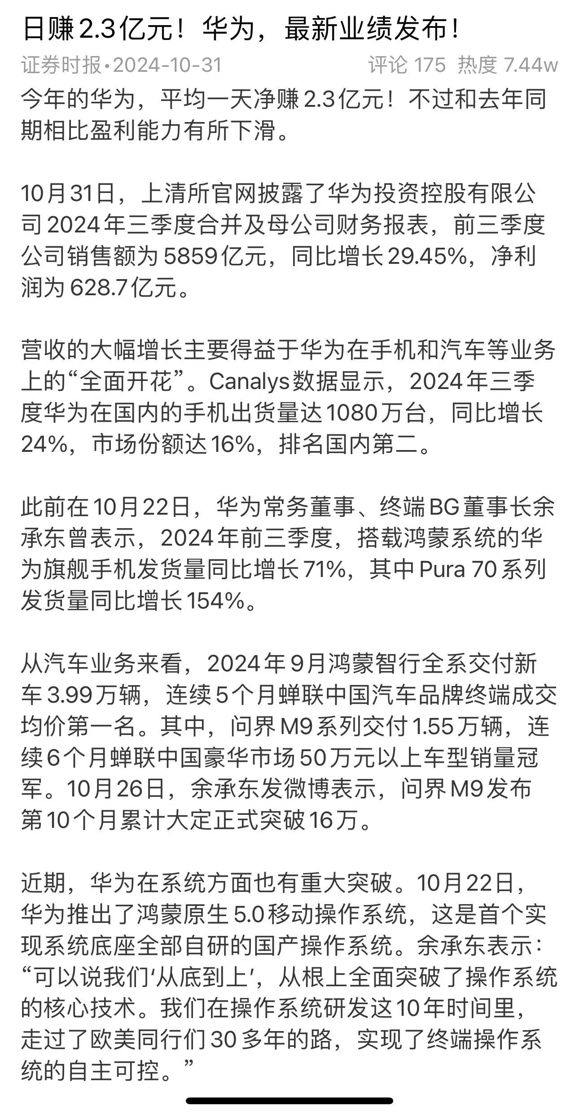
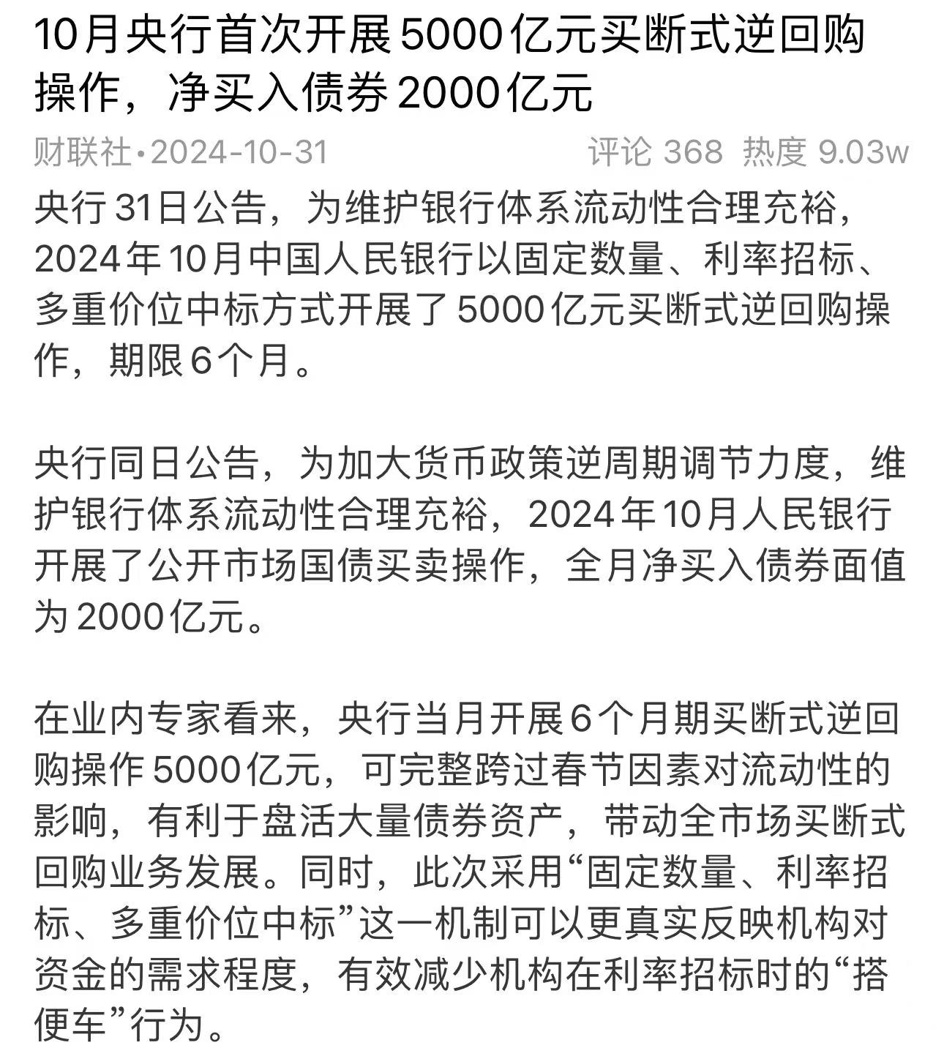
重要消息
关联板块：华为概念
相关个股：欧菲光 常山北明 四川长虹

Slide 5
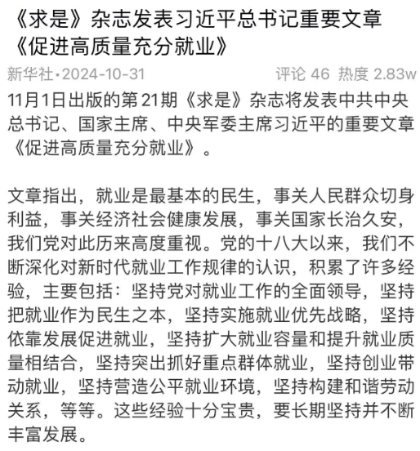
重要消息
关联板块：就业概念
相关个股：豆神教育 中公教育 创业黑马

Slide 6
选股方法

Slide 7
打板掘金-竞价打板

Slide 8
打板掘金-竞价打板
10.31 符合模式的个股

Slide 9
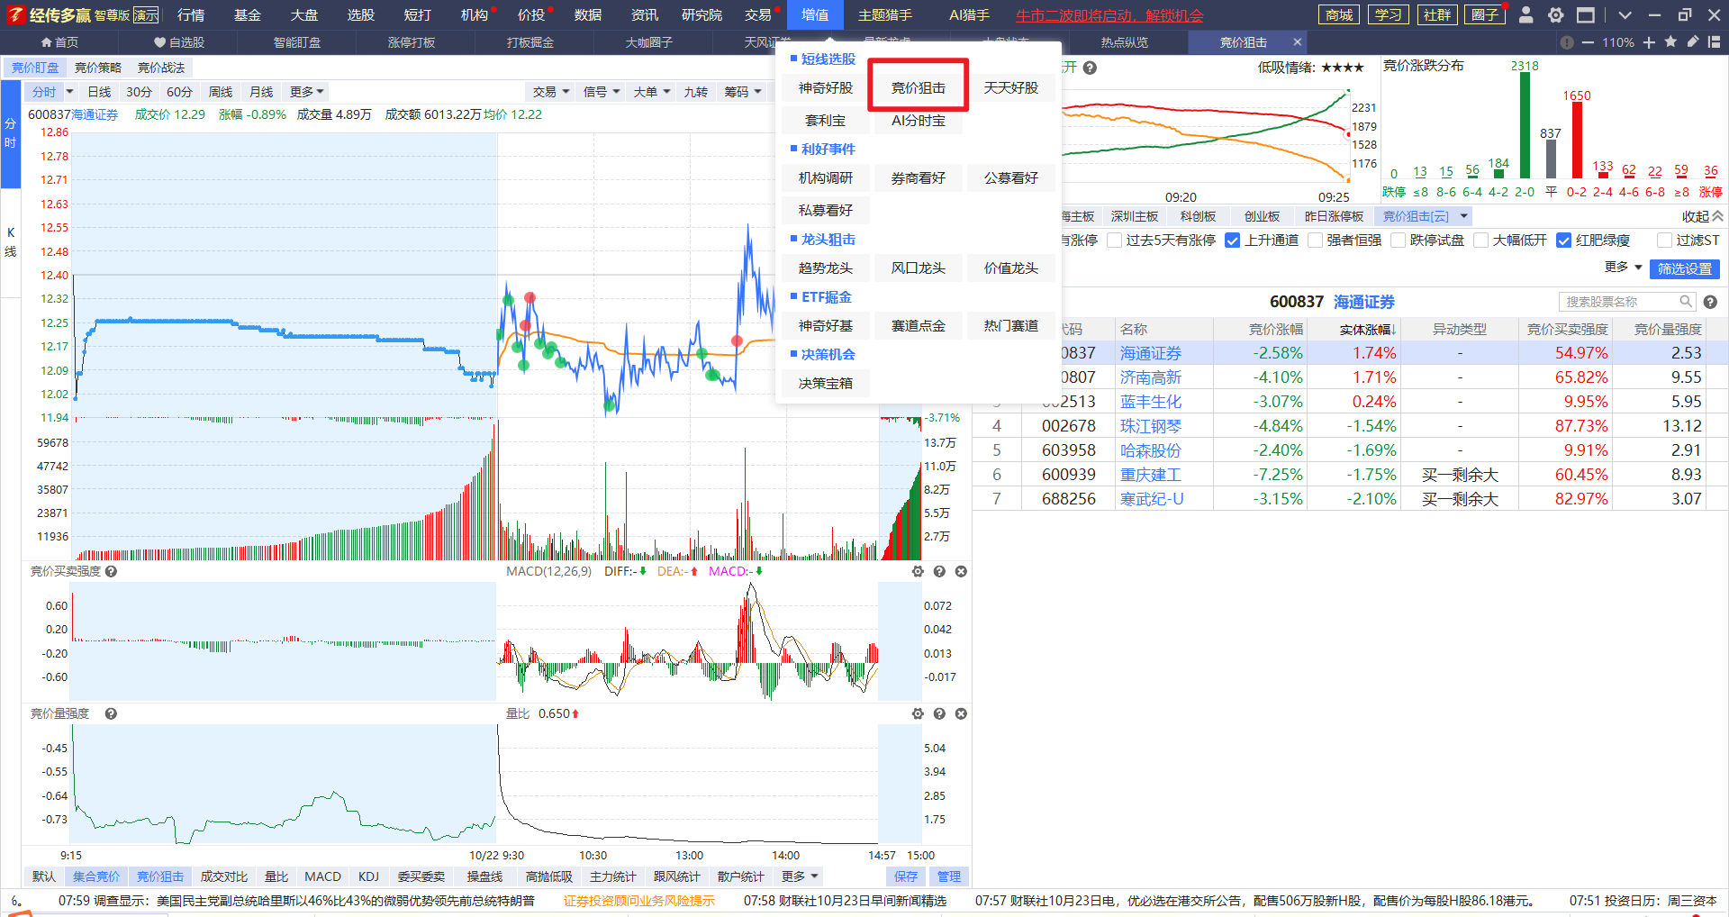
竞价狙击

Slide 10
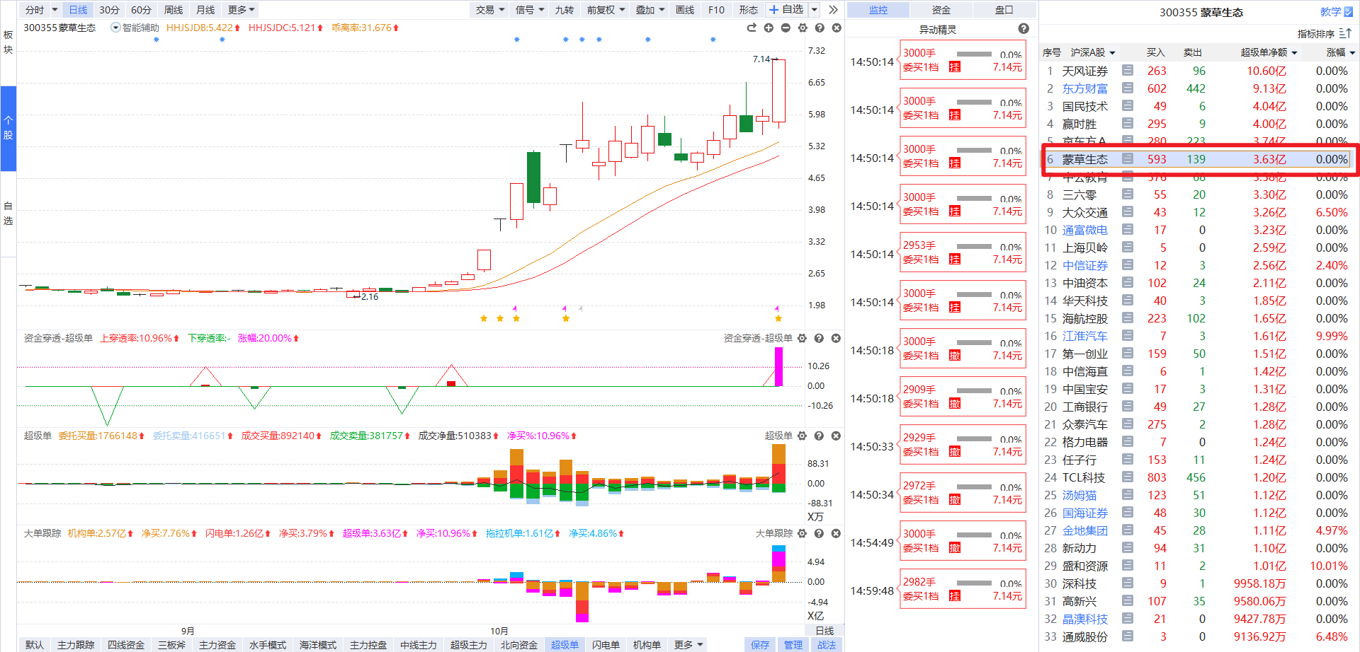
20cm首板战法

Slide 11
20cm首板战法
20cm低位首板资金流战法
1.观察个股位置处于近期低位且成交金额满足20个亿之内
2.观察超级单净额需满足超过1个亿，符合条件可以打回封
3.第二天如果竞价低开可以选择卖掉一部分，另外一部分等冲高卖 出。如果高开可以多持股，等分时脉冲时候卖出，尽可能扩大利润。
4.如果碰到成交金额超过20个亿的个股低位20cm，需要满足超级单超过2个亿。

